Slide 1
Tuần 26
Cơ quan thần kinh (Tiết 2)

Slide 2

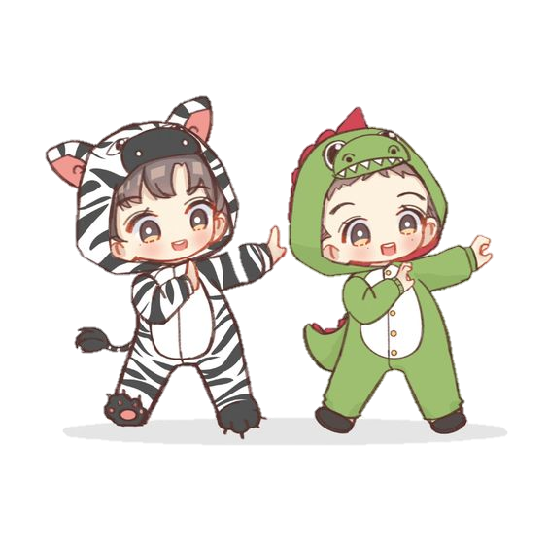
Khởi động

Slide 3
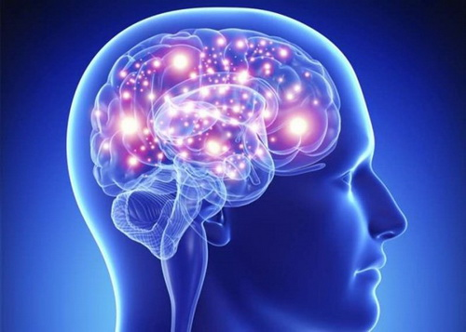

Cơ quan nào trong cơ thể giúp chúng mình nhớ được các sự kiện của gia đình?

Slide 4

Khám phá

Slide 5
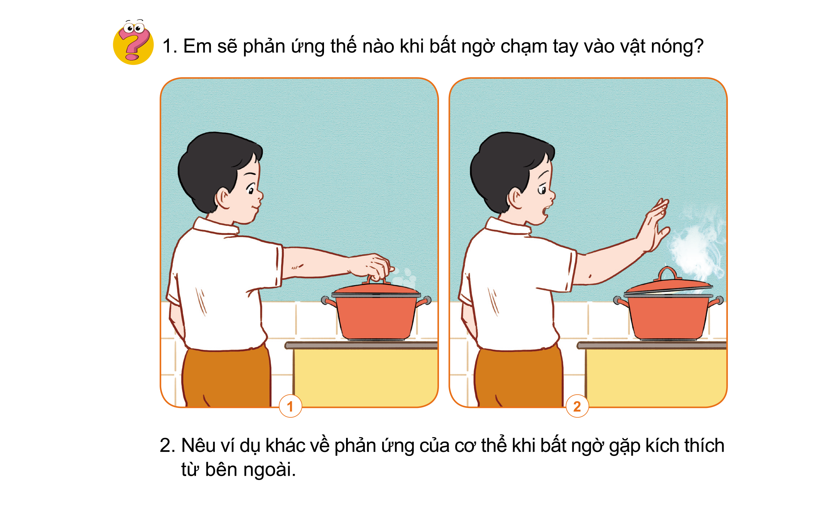


Em sẽ phản ứng thế nào khi bất ngờ chạm tay vào vật nóng?
2. Nêu ví dụ khác về phản ứng của cơ thể
khi bất ngờ gặp kích thích từ bên ngoài.ti

Slide 6

Chia sẻ trước lớp

Slide 7
Khi tay chạm vào vật nóng, lập tức tay rụt lại.

Slide 8


Nêu ví dụ khác về phản ứng của cơ thể khi bất ngờ gặp kích thích từ bên ngoài.

Slide 9


Khi gặp một kích thích bất ngờ, cơ thể tự động phản ứng rất nhanh. Những phản ứng như vậy gọi là phản xạ. Tủy sống điều khiển những phản xạ này.

Slide 10

Luyện tập

Slide 11
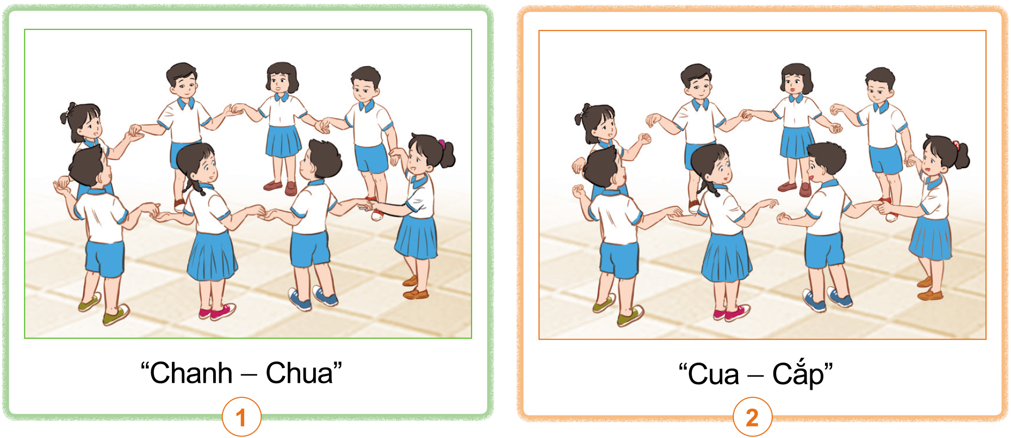
Trò chơi
“Chanh-Chua-Cua-Cắp”

Slide 12

Trò chơi
“Chanh-Chua-Cua-Cắp”
Cách chơi:
Người chơi đứng thành vòng tròn, tay phải chụm lại đặt vào giữa lòng bàn tay trái của người bên cạnh.
Quản trò hô: “CHANH”, mọi người đáp lại “CHUA”. Lúc này tay trái và tay phải vẫn giữ nguyên. Nếu ai rút tay phải ra hoặc nắm tay trái vào sẽ bị thua.
Quản trò hô: “CUA”, mọi người đáp lại “CẮP”, đồng thời tay trái nắm ngay tay phải của người bên cạnh. Nếu ai không kịp rút tay ra, để người khác nắm được sẽ thua.

Slide 13
Trò chơi bắt đầu

Slide 14

60
50
10
Hết giờ
40
20
30

Slide 15
Trò chơi
“Chanh-Chua-Cua-Cắp”
Cơ quan thần kinh có chức năng gì?

Slide 16
Em có biết
Cơ quan thần kinh có chức năng: tiếp nhận và trả lời kích thích từ bên trong và bên ngoài cơ thể; điều khiển, phối hợp mọi hoạt động của cơ thể.

Slide 17

Vận dụng

Slide 18
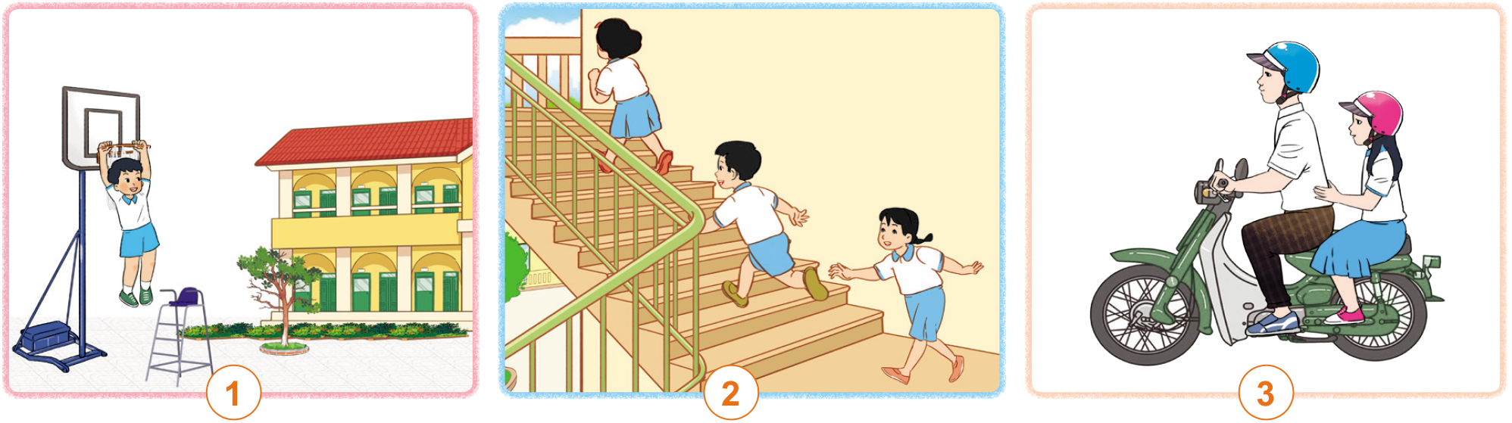
Chúng ta nên và không nên làm gì để không bị chấn thương não, tủy sống, các dây thần kinh?
Theo em, trạng thái cảm xúc nào dưới đây
có lợi hoặc có hại đối với cơ quan thần kinh?
Vui vẻ
Sợ hãi
Bực tức
Lo lắng

Slide 19
Chia sẻ trước lớp

Slide 20
Em cần nhớ
Nhớ giữ an toàn trong các hoạt động học tập, vui chơi và đặc biệt cẩn thận khi tham gia giao thông.

Slide 21
Dặn dò

Slide 22



